Slide 1

ESCUCHAR CON EL CORAZÓN.
ALUMNAS: Olivera Keila, Gimena Ilari, Rocio Luck.
CURSO: 2do Año, Prof. en Psicología.
2022.

Slide 2


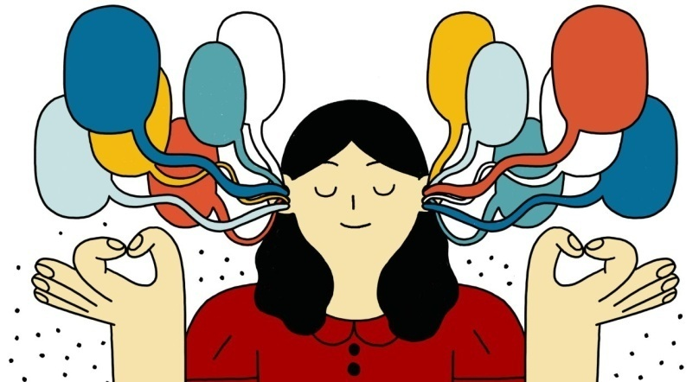
ESCUCHAR, ¿QUÉ ES?
Es un verbo que hace referencia a la acción de poner atención en algo que es captado por el sentido auditivo

Slide 3

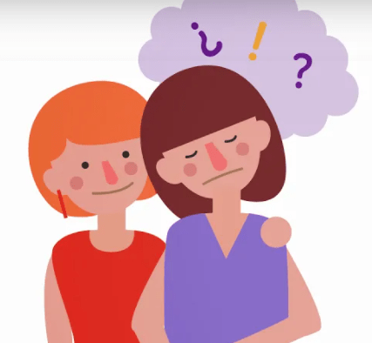
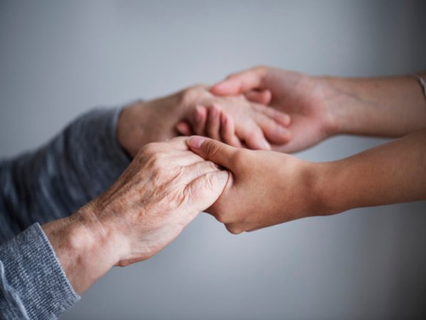
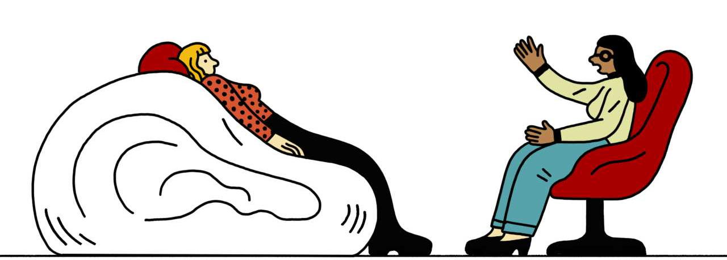
La importancia de escuchar
Saber escuchar no es solo una actitud, es también una aptitud, una habilidad.
Saber escuchar ayuda a la persona que nos habla a sentirse respetada, acogida. Mientras escuchamos estamos creando un espacio de interrelación, un puente emocional de conexión.

Slide 4


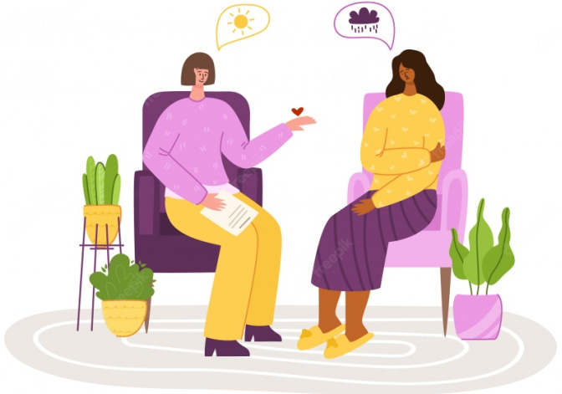

Escuchar con el corazón
Es más que oír, es poner atención, comprender lo que se está diciendo, cómo se lo está diciendo y desde dónde se lo están diciendo.

Slide 5

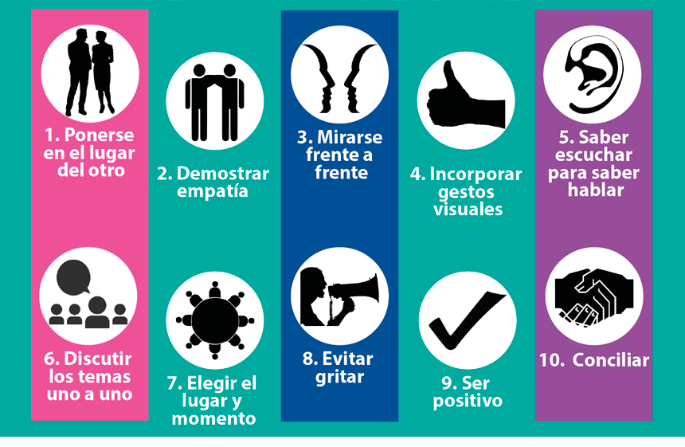
PARA UNA BUENA COMUNICACIÓN hay que:

Slide 6

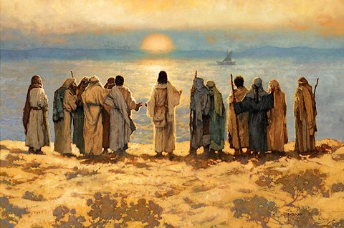
¿Qué significa la palabra escuchar en la Biblia?
La escucha no ocurre naturalmente, sino es el resultado de una elección consciente. La gente también puede tomar la decisión de no escuchar, como cuando los discípulos de Moisés dijeron:
"Habla a nosotros y escucharemos. Pero no hagas que Dios nos hable o moriremos." (Éxodo 20:19).

Slide 7

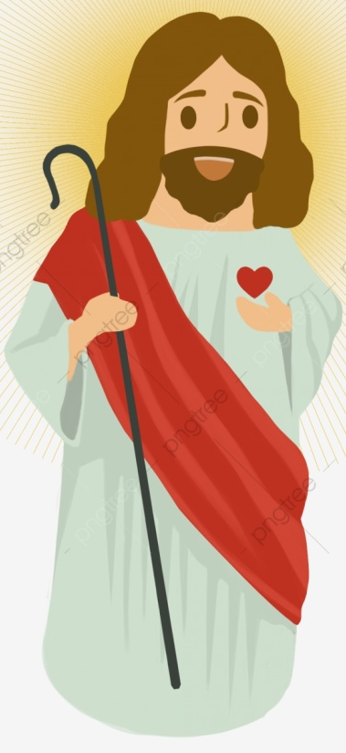
APRENDAMOS AMAR Y ESCUCHAR A NUESTRO PRÓJIMO DE TODO CORAZÓN , ASÍ COMO DIOS NOS OYE EN TODO TIEMPO. PORQUE ESCRITO ESTÁ EN MATEO 22:36-40
³⁶ Maestro, ¿cuál es el gran mandamiento en la ley? ³⁷ Jesús le dijo: Amarás al Señor tu Dios con todo tu corazón, y con toda tu alma, y con toda tu mente. ³⁸ Este es el primero y grande mandamiento. ³⁹ Y el segundo es semejante: Amarás a tu prójimo como a ti mismo. ⁴⁰ De estos dos mandamientos depende toda la ley y los profetas.

Slide 8

GRACIAS

